Slide 1

Tuần
9
ÔN TẬP
GIỮA HỌC KÌ I
Tiết 4

Slide 2



Yêu cầu cần đạt:
- Mở rộng vốn từ về đồ dùng học tập, đồ dùng trong gia đình.
1
2
- Nói được câu nêu công dụng của của đồ vật).
3
- Ghép các từ ngữ để tạo câu nêu đặc điểm.

Slide 3


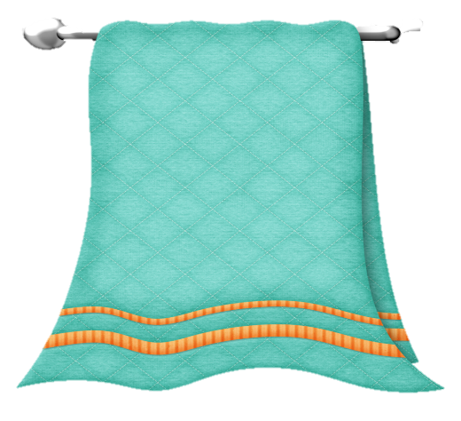



5
Viết tên đồ vật trong mỗi hình.
Khăn mặt
Kéo
Đồng hồ
Thìa
Đĩa
Hộp bút màu

Slide 4



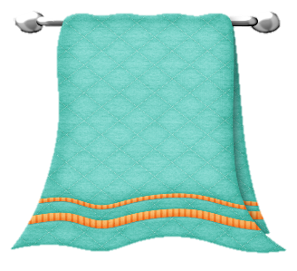

6
Hỏi đáp về công dụng của từng đồ vật có trong bài tập 5.
M:
- Kéo dùng để làm gì?
- Kéo dùng để cắt giấy, cắt vải.

Slide 5
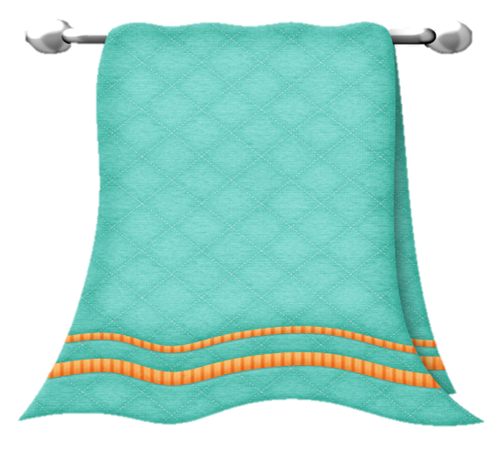
Đồng hồ dùng để báo thức.
Khăn mặt dùng để lau mặt.
Hộp bút màu dùng để tô màu.
Thìa dùng để ăn cơm.
Đĩa dùng để đựng thức ăn.

Slide 6

6
Ghép các từ ngữ để tạo thành 4 câu nêu đặc điểm.
cầu vồng
đôi mắt của bé
tóc bà
những vì sao
đã bạc
lấp lánh
trong đêm
rực rỡ sau
cơn mưa
To tròn, đen láy

Slide 7

Các câu nêu đặc điểm.
Đôi mắt của bé to tròn, đen láy.
Những vì sao lấp lánh trong đêm.
Cầu vồng rực rỡ sau cơn mưa.
Tóc bà đã bạc.
Khi viết câu cần lưu ý điều gì?

Slide 8
Hoạt động vận dụng
- Tìm thêm các từ chỉ sự vật có trong gia đình em.
- Nói về đặc điểm của sự vật ấy cho người thân nghe.
- Xem trước bài sau : Ôn tập tiết 5,6

Slide 9


Tạm biệt và hẹn gặp lại
các con vào những tiết học sau!

